Slide 1
সকলকে ফুলের শুভেচ্ছা

Slide 2
পরিচিতি
মোঃ মামুনুর রশিদ
সহঃ শিক্ষক (ইংরেজি)
সিঙ্গেরগাড়ী উচ্চ বিদ্যালয়
কিশোরগঞ্জ, নীলফামারী।
শ্রেণিঃ ৮ম
বিষয়ঃ শাঃশিক্ষা, খেলাধুলা ও স্বাস্থ্য বিজ্ঞান
অধ্যায়ঃ ৩য়
তারিখঃ 02/০7/২০২০ খ্রিঃ

Slide 3
দাঁড়ি-গোফ গজানো
স্বপ্নদোষ
স্বপ্নদোষ
আত্মহনন
বয়ঃ সন্ধিকাল
কন্ঠস্বর পরিবর্তন
পেশি বৃদ্ধি
কল্পনা প্রবণ হয়

Slide 4
আজকের পাঠ-
“স্বপ্নদোষ ও ব্যক্তিগত পরিষ্কার-পরিচ্ছন্নতা”

Slide 5
এই পাঠ শেষে শিক্ষার্থীরা-
১। স্বপ্নদোষ কী তা বলতে পারবে।
২। স্বপ্নদোষ কেন হয় তা ব্যাখ্যা করতে পারবে।
৩। স্বপ্নদোষ হলে ব্যক্তিগত পরিষ্কার-পরিচ্ছন্নতার গুরুত্ব বর্ণনা ----করতে পারবে।

Slide 6
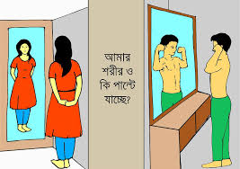
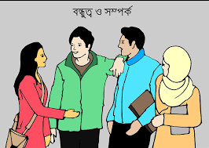
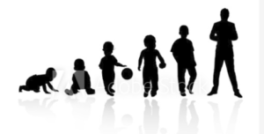

Slide 7
স্বপ্নদোষ কী?
স্বপ্নদোষঃ একটি ছেলে যখন ১২-১৩ বছর বয়সে পৌছায়, তখন তার বীর্য (ধাতু) তৈরি হতে শুরু করে। বীর্য যখন ঘুমের মধ্যে বেরিয়ে আসে, তখন তাকে স্বপ্নদোষ বলে। স্বপ্নদোষ হলে স্বাভাবিক নিয়মে শরীর থেকে বীর্য বের হয়। এটি কোনো রোগ নয়।

Slide 8
আমরা একটি পরীক্ষণ দেখব-
Notes:
গ্লাসে পানি ঢালার পরীক্ষা দেখাব।

Slide 9
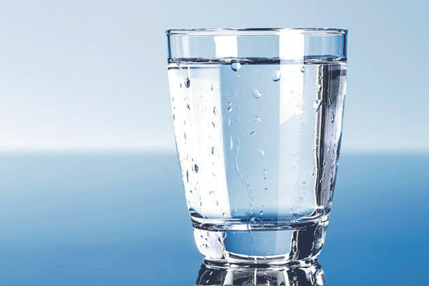
নিচের ছবিটি লক্ষ্য কর-
গ্লাস পানি ভর্তি হলে কি হয় চল দেখি

Slide 10
স্বপ্নদোষ কেনো হয়?
বয়ঃসন্ধিকালে ছেলেদের দেহে সাধারণত অধিক বীর্য তৈরি হয়। এ বীর্য শুক্র থলিতে জমা থাকে। শুক্র থলি যখন বীর্য দ্বারা পূর্ন হয়ে যায় তখন অতিরিক্ত বীর্য শরীর হতে বের হয়ে আসে এবং শরীর সুস্থ্য থাকে। এটি কোনো রোগ নয় তাই এর জন্য কোনো চিকিৎসার দরকার নেই। এটি একজন কিশরের প্রজননতন্ত্রের স্বাভাবিক বিকাশের পরিচয়।

Slide 11
সময়ঃ ৭ মিনিট
দলীয় কাজ
স্বপ্নদোষ নিয়ে যেসব ভুল ধারণা ও সঠিক তথ্য আছে তা লিখ।

Slide 12
স্বপ্নদোষ সম্পর্কে ভ্রান্ত ধারণা ও সঠিক তথ্য জেনে নেই
ভ্রান্ত ধারণা | সঠিক তথ্য
স্বপ্নদোষ একটি রোগ. এতে শরীর দূর্বল হয়. | এটা স্বাভাবিক বিষয়. এতে শরীর দূর্বলতার কোনো সম্পর্ক নেই.
শুধুমাত্র কুরুচিপূর্ন ছেলেদের স্বপ্নদোষ হয়. | বয়ঃসন্ধিকালে সকল কিশোরের স্বপ্নদোষ হয়.
স্বপ্নদোষ শারীরিক দূর্বলতার কারন. | এটা বয়ঃসন্ধিকালের স্বাভাবিক প্রক্রিয়া.
৪০-৮০ ফোটা রক্ত থেকে ১ ফোটা বীর্য তৈরি হয়. | বীর্যমূলত শুক্রাণু ও বীর্যথলি থেকে নির্গত পাতলা পিচ্ছিল পদার্থ দিয়ে তৈরি হয়- এটা কুসংস্কার.

Slide 13
সময়ঃ ৪ মিনিট
জোড়ায় কাজ-
স্বপ্নদোষ হলে কী কী ব্যক্তিগত পরিস্কার-পরিচ্ছন্নতা মেনে চলতে হয়?

Slide 14
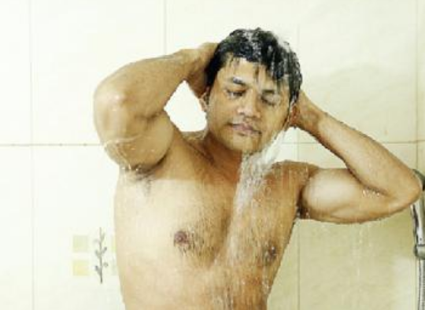
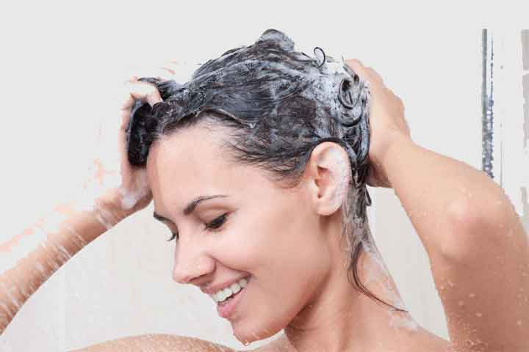
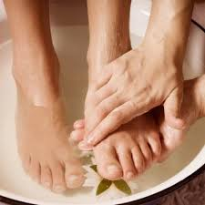
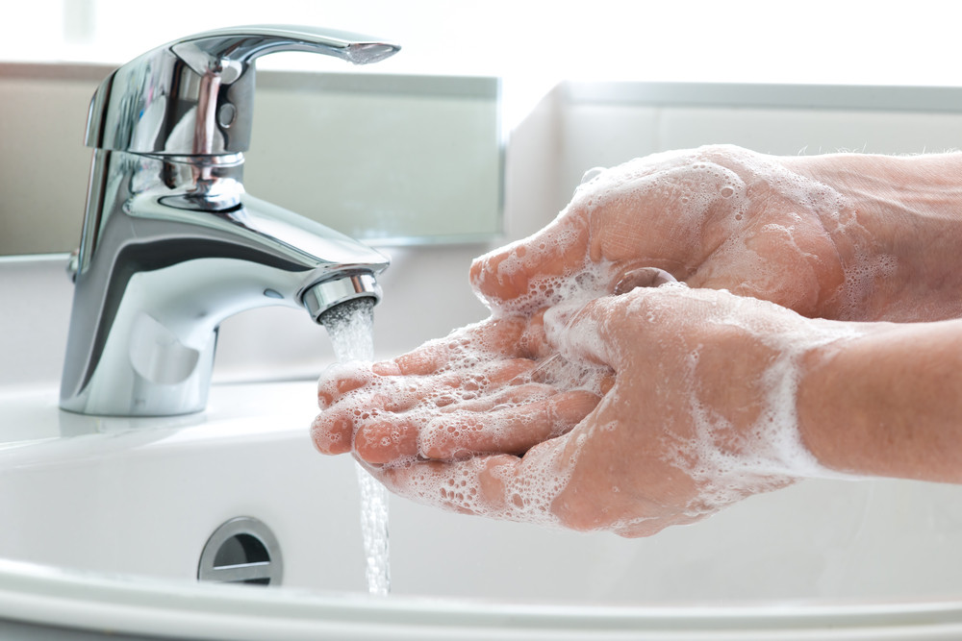
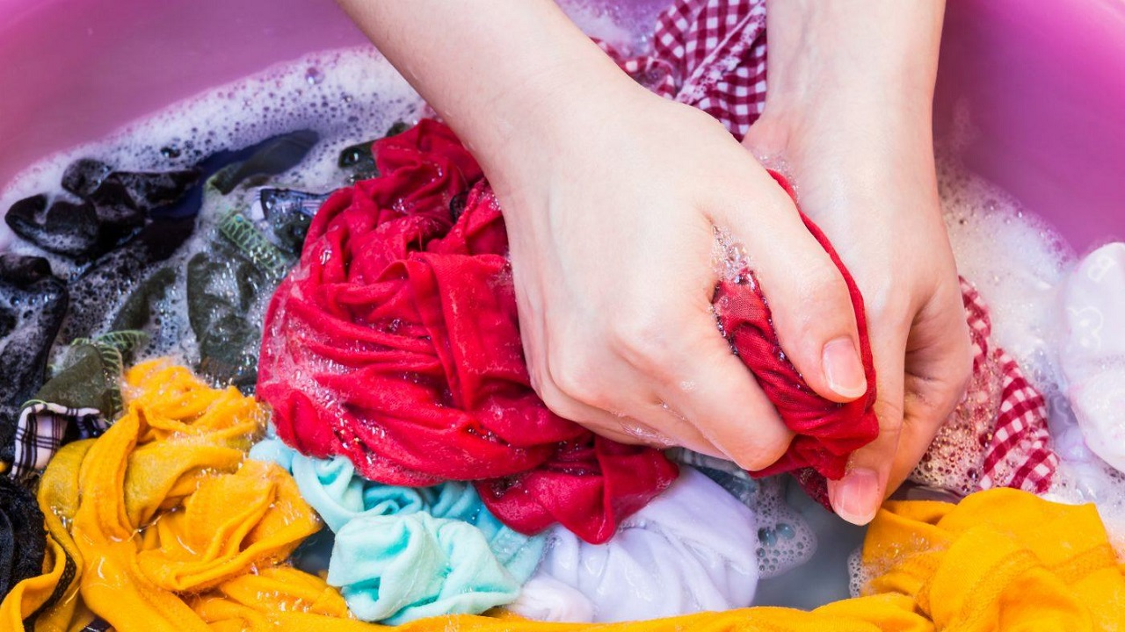
নিচের ছবিগুলো লক্ষ্য করি-
গোসল
চুল ধোয়া
পা ধোয়া
হাত ধোয়া
কাপড় ধোয়া

Slide 15
ব্যক্তিগত পরিস্কার-পরিচ্ছন্নতাগুলো জেনে নেই
বীর্যপাত বা স্বপ্নদোষ হলে গোসল করতে হবে.
বগল ও যৌনাঙ্গের চুল পরিস্কার রাখা.
বাবা-মা, বড় ভাই/ বোনের সাথে বিষয়টি নিয়ে খোলাখুলি আলোচনা করা.
প্রয়োজনে ডাক্তারের পরামর্শ নিতে হবে.
বয়ঃসন্ধিকালে ছেলেদের শরির প্রচন্ড ঘামে তাই নিয়মিত গোসল করা.
নিয়মিত হাত-পা, কাপড়-চোপড়, চুল এবং দাঁত পরিস্কার করা।

Slide 16
মূল্যায়নঃ-
১। স্বপ্নদোষ কী?
২। স্বপ্নদোষ সম্পর্কে একটি ভ্রান্ত ধারণা বল।
৩। স্বপ্নদোষ হলে করণীয় কী কী?

Slide 17
বাড়ির কাজ
অতিরিক্ত স্বপ্নদোষ হলে কী কী সমস্যা হয় তার তালিকা তৈরি করে আনবে।

Slide 18
সকলকে ধন্যবাদ

